Slide 1

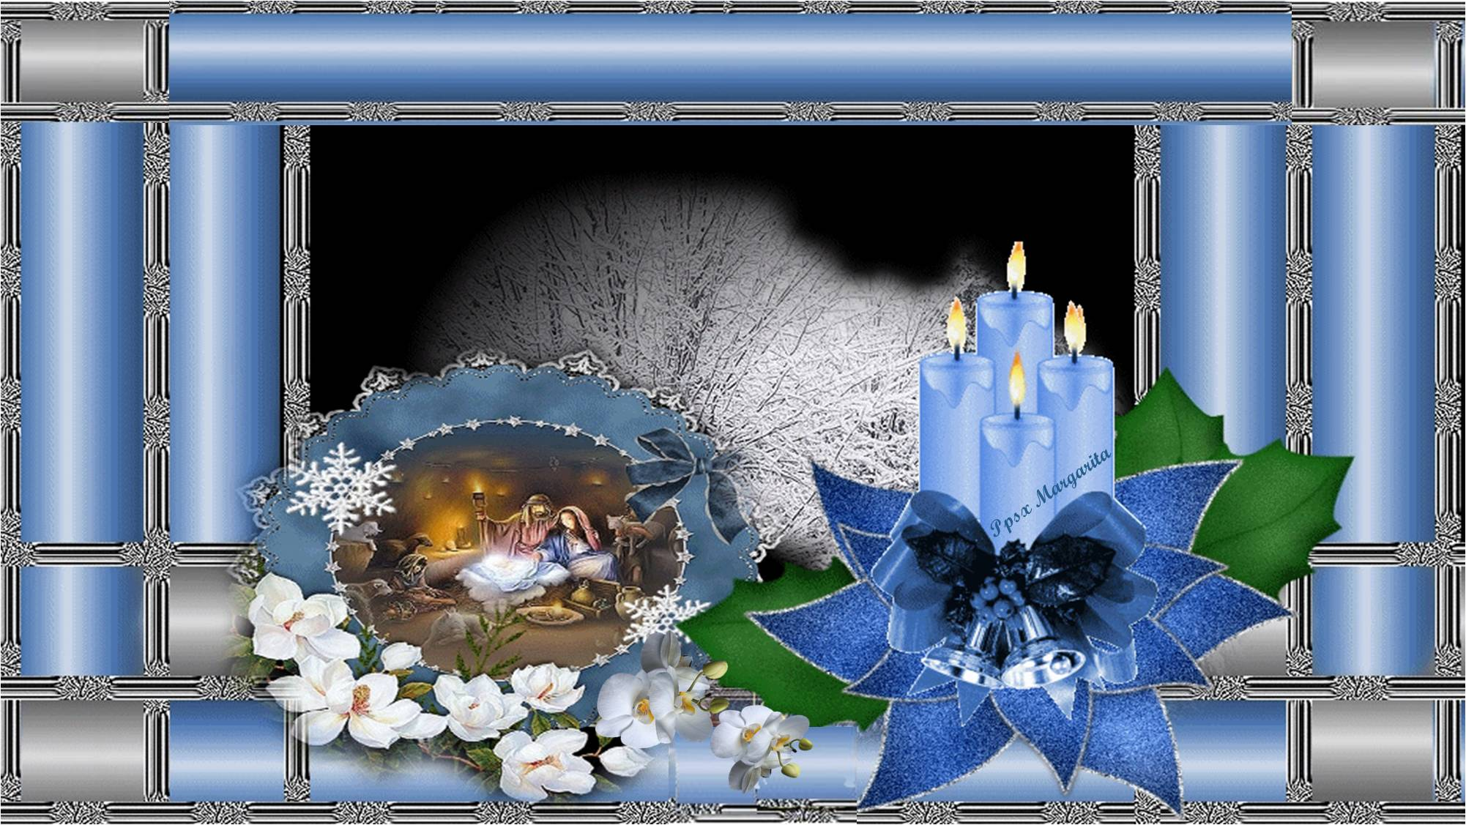

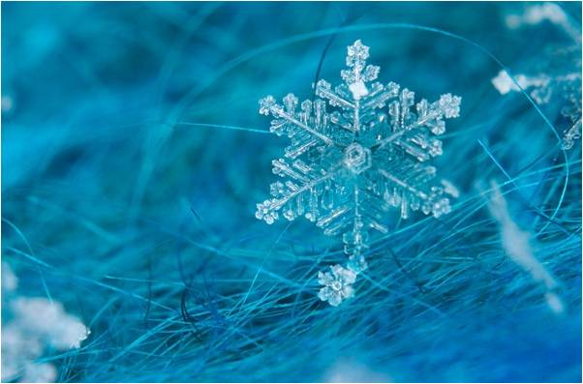





Slide 2
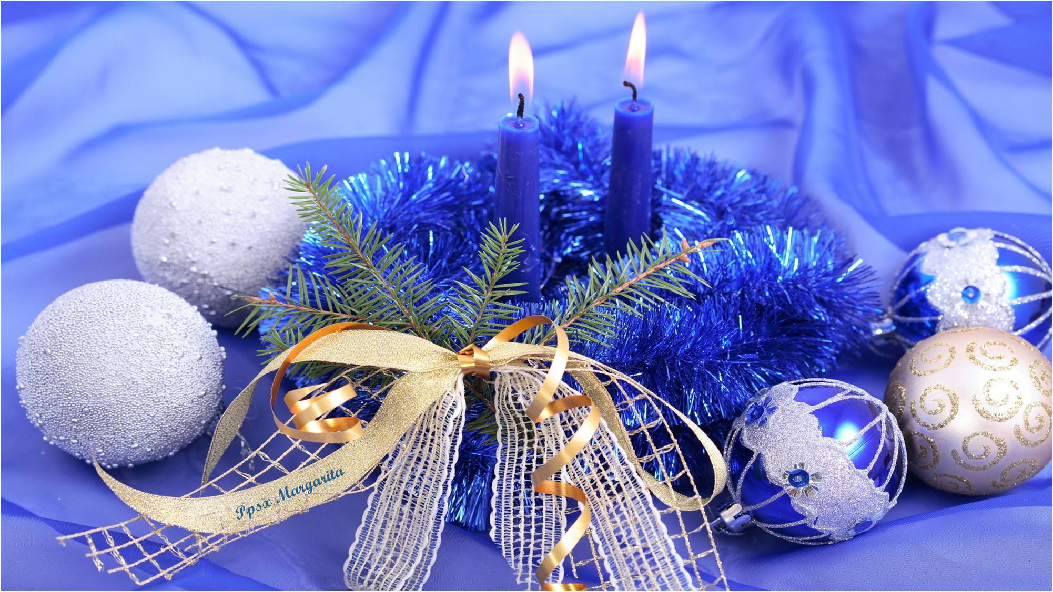
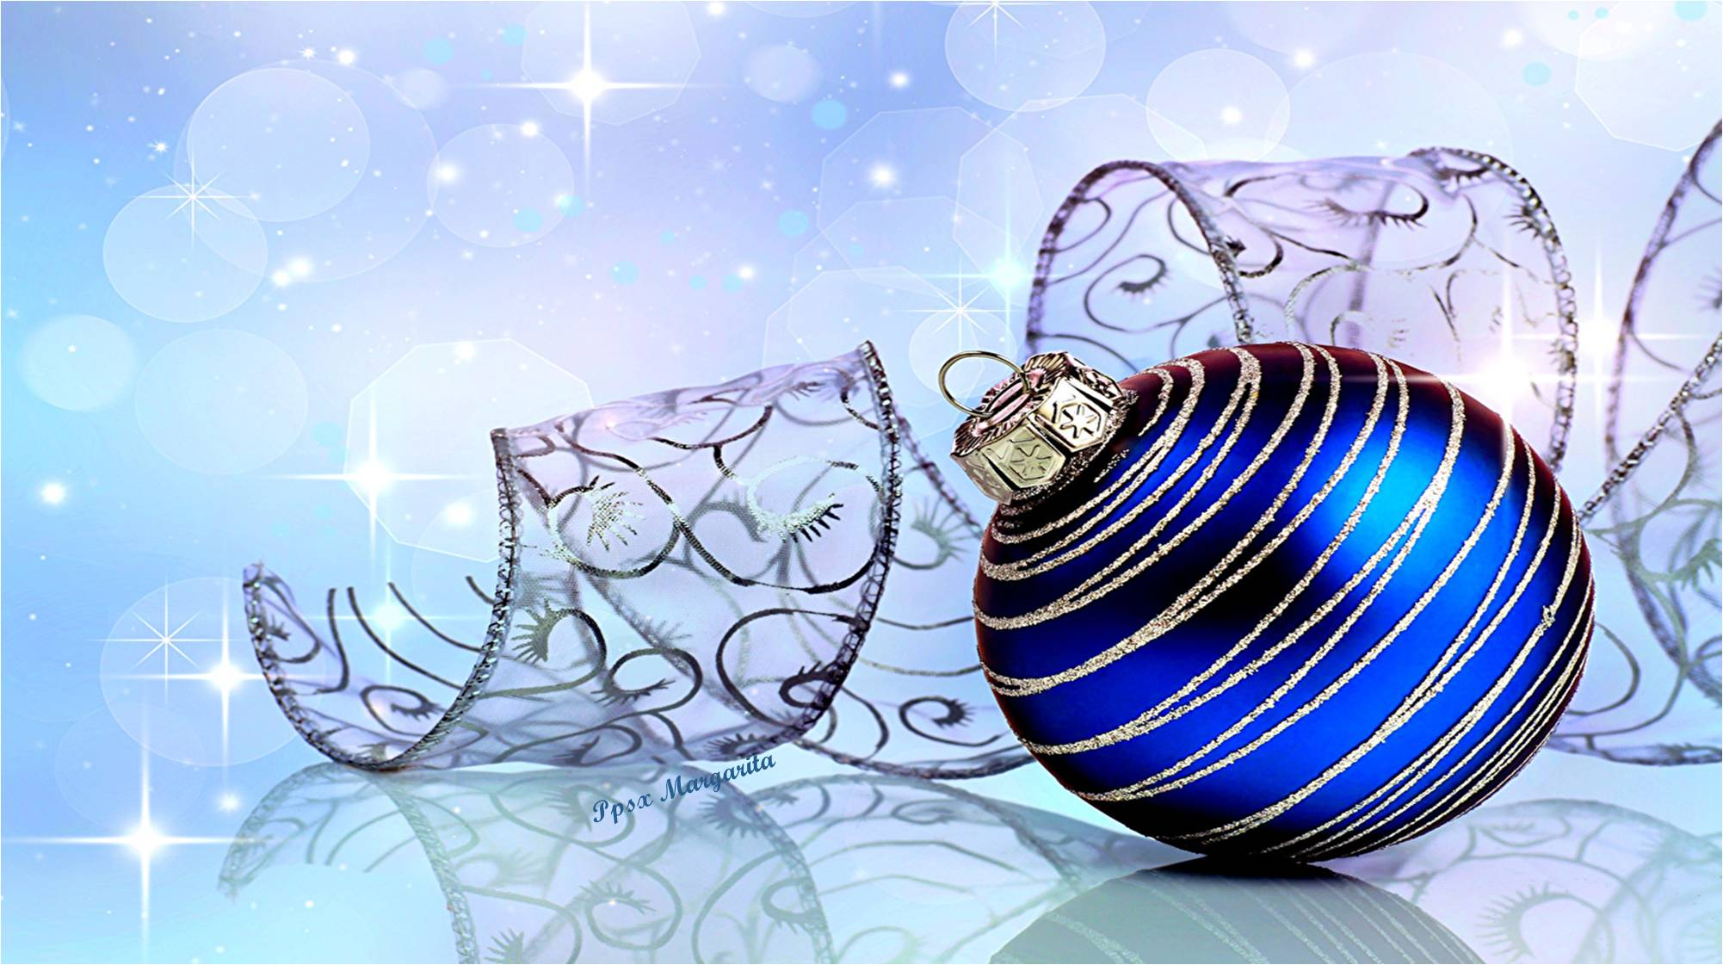
Navidad es amor, siempre amor.
Navidad es olvidar los rencores y dar paso a la amistad.

Slide 3
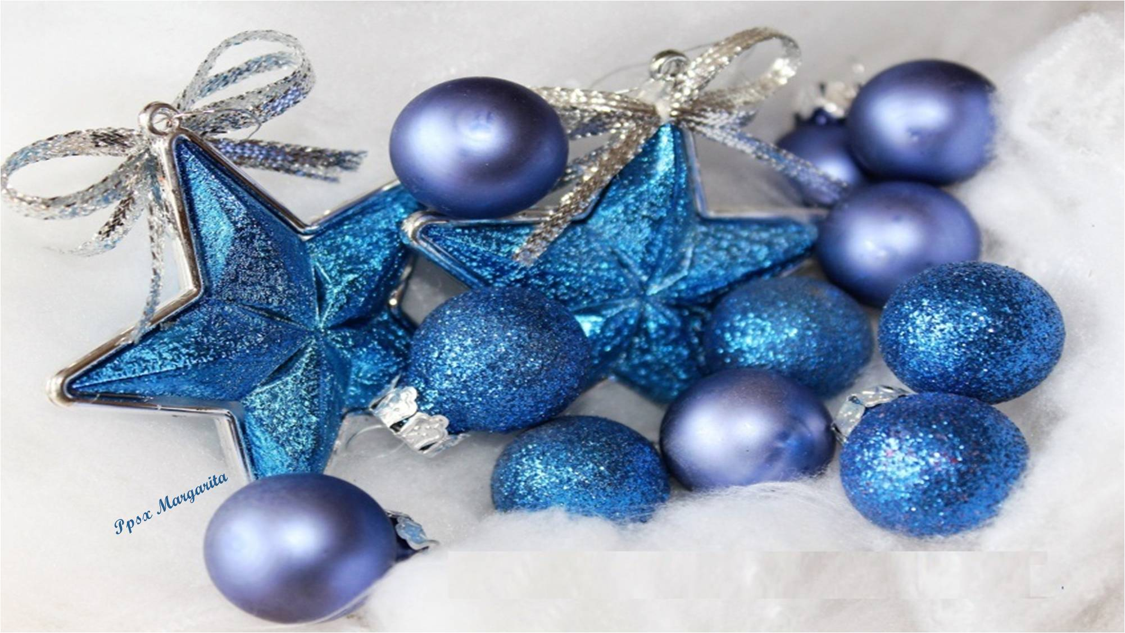
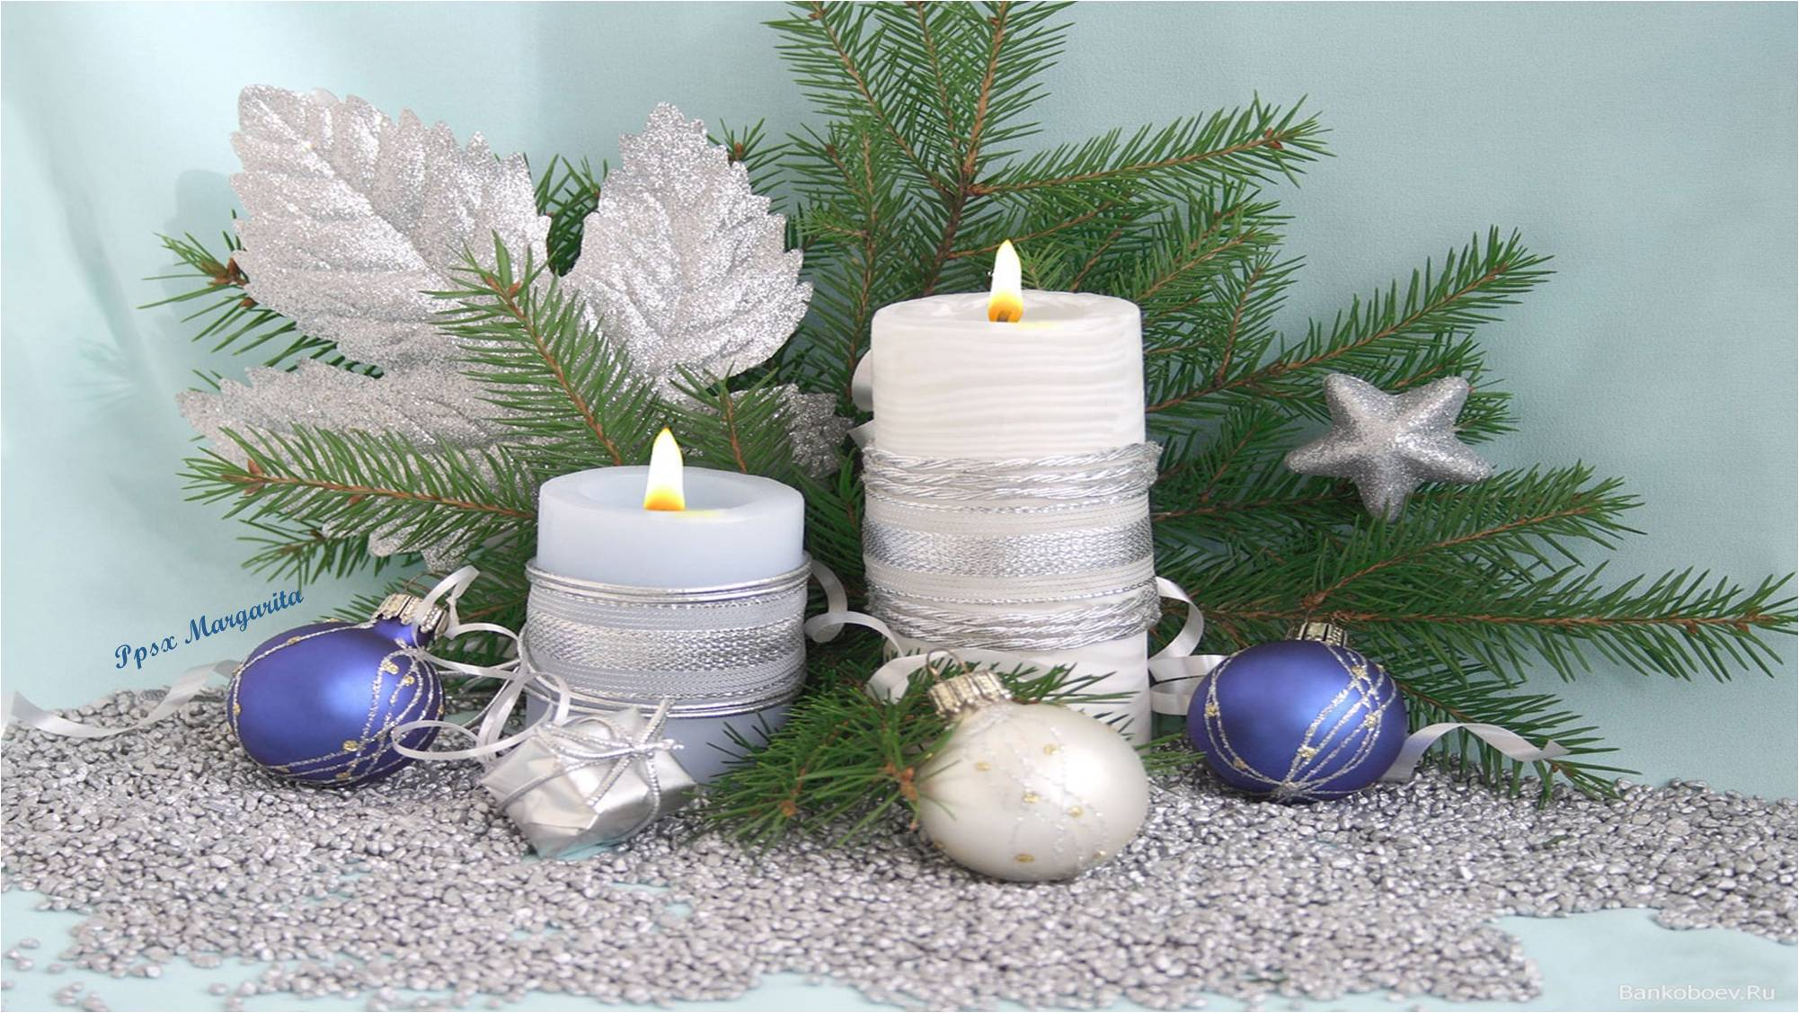
Navidad es sanar las heridas.
Navidad es perdonar.

Slide 4
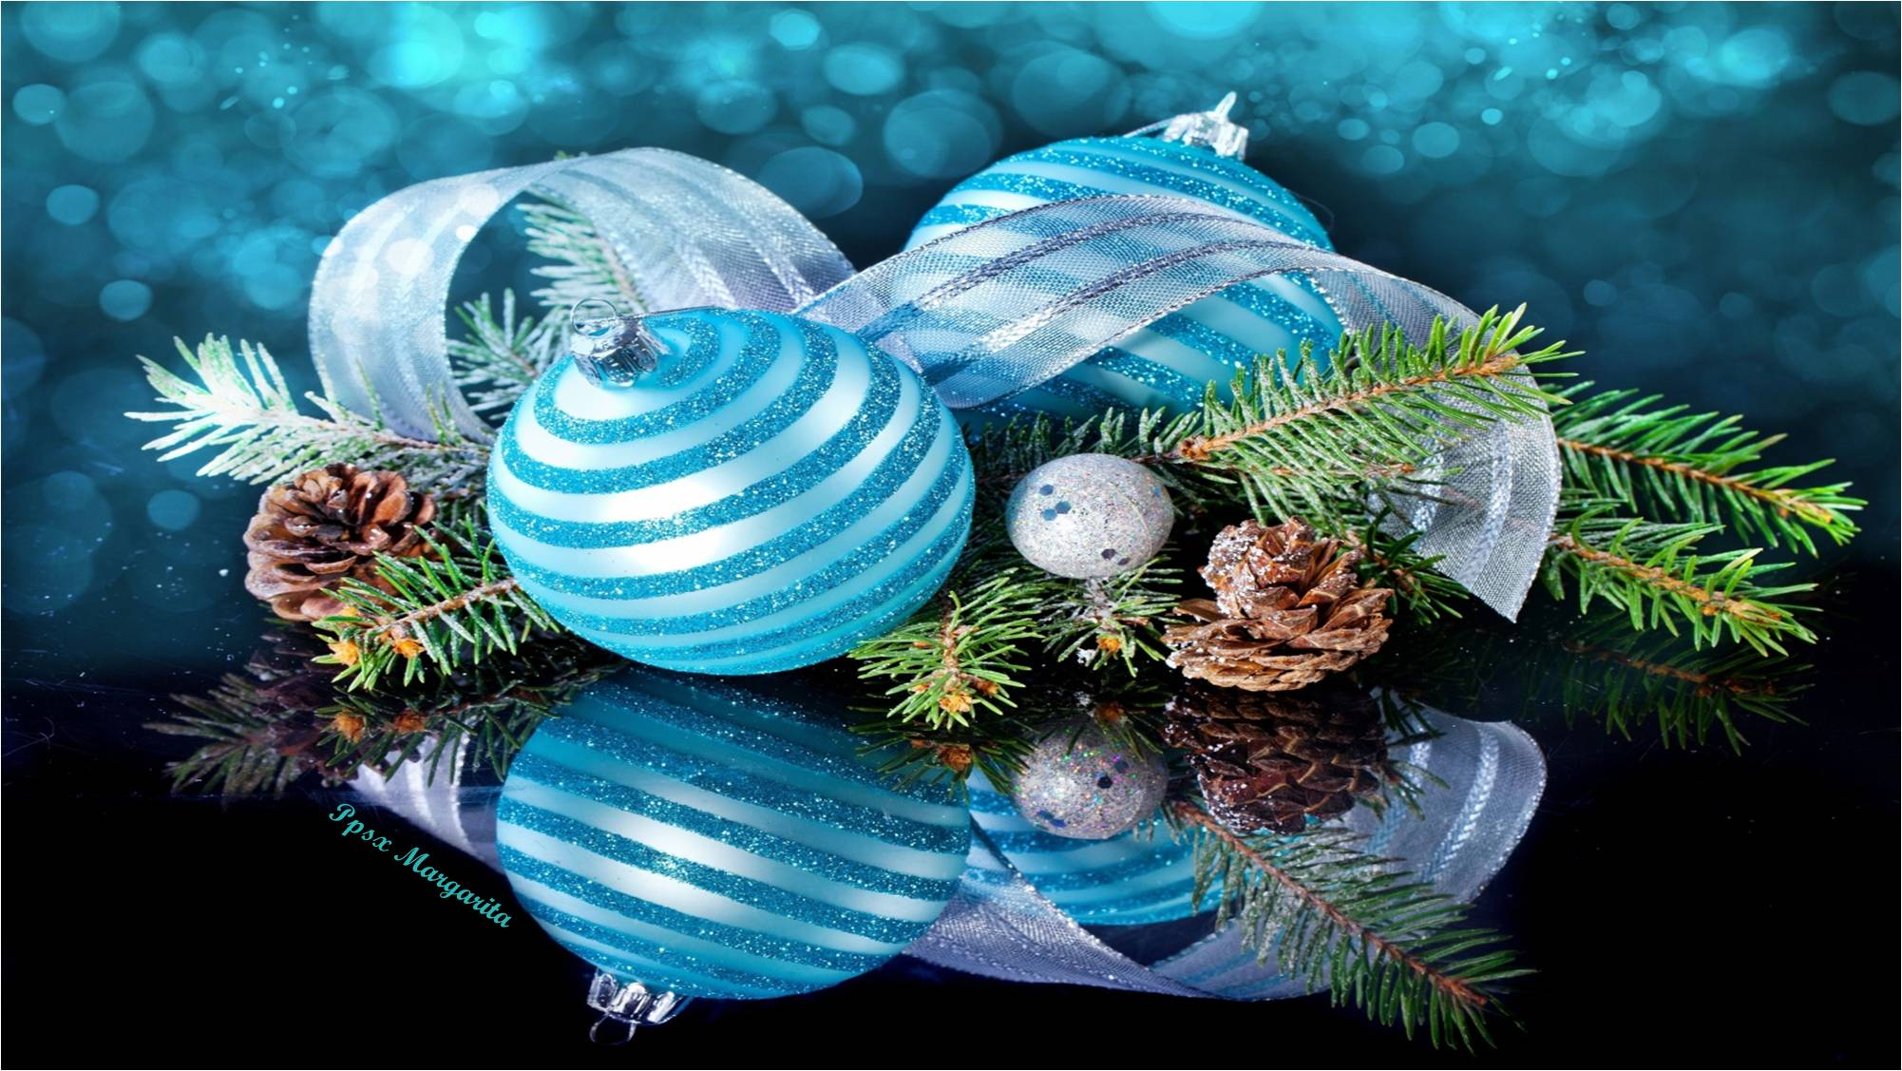
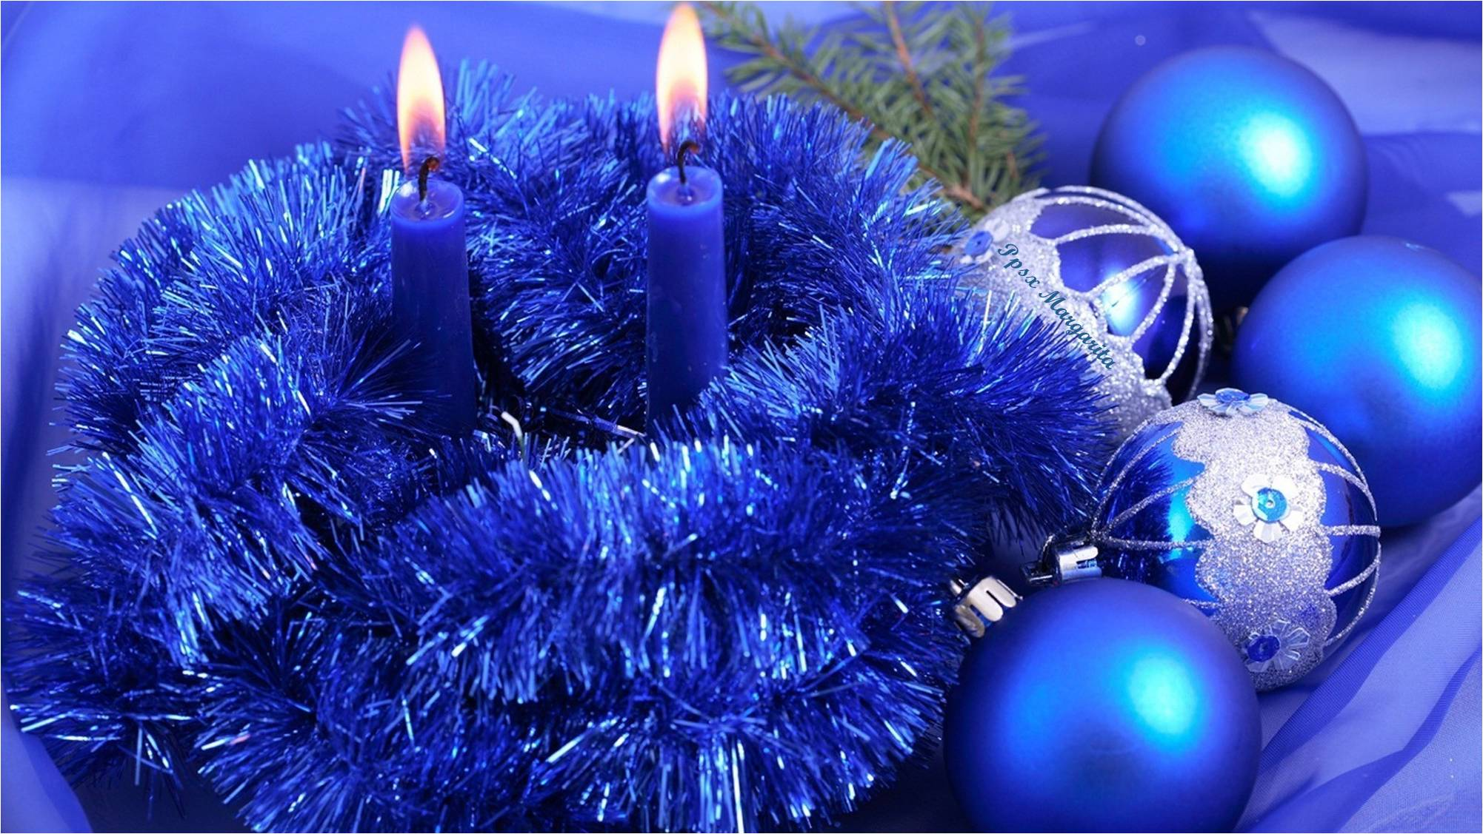
Navidad es empezar de nuevo
Navidad es ser mejores seres humanos.

Slide 5
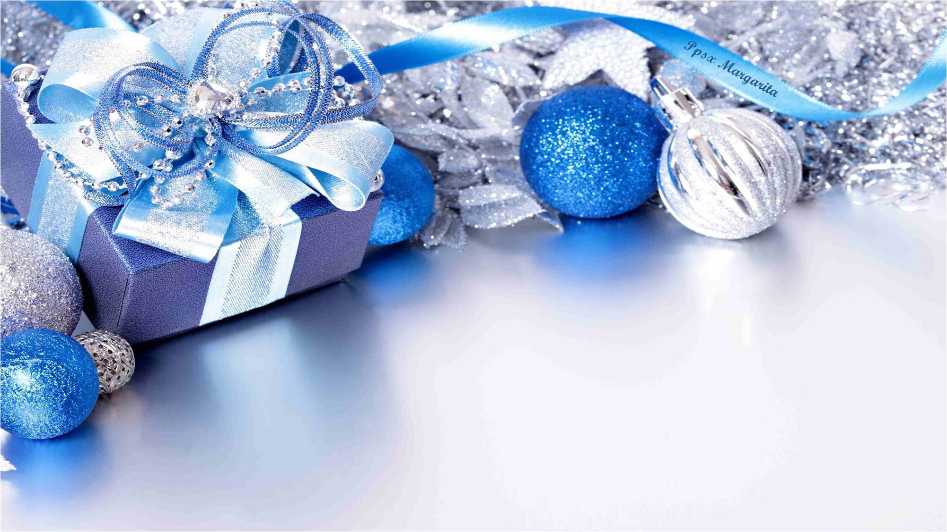
Navidad es tener un poco de esperanza en que el mundo va a cambiar para bien.

Slide 6
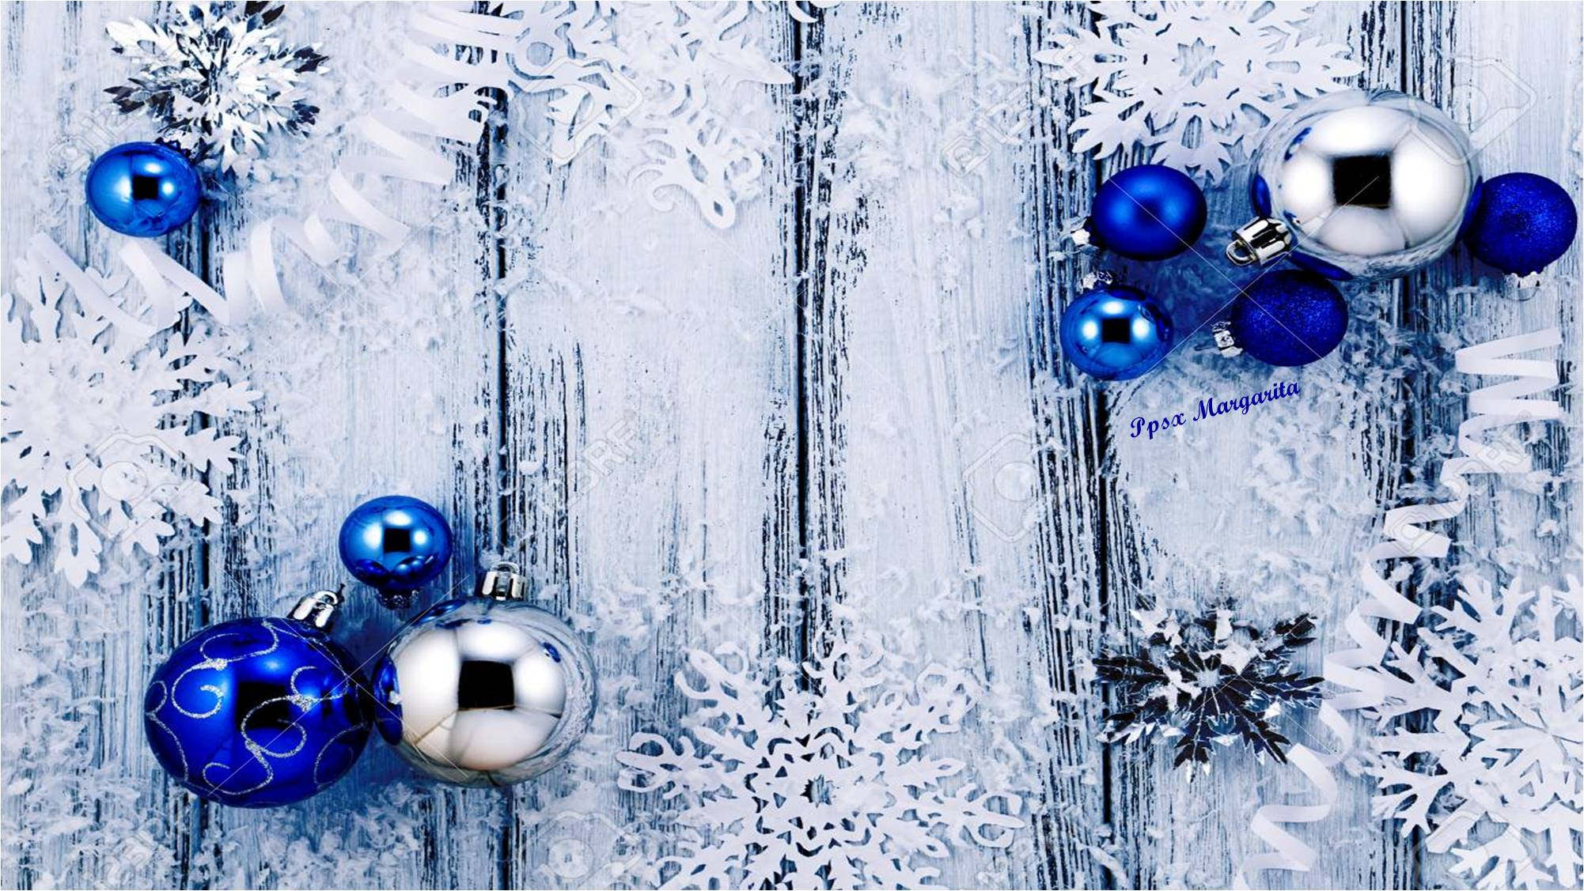

Slide 7
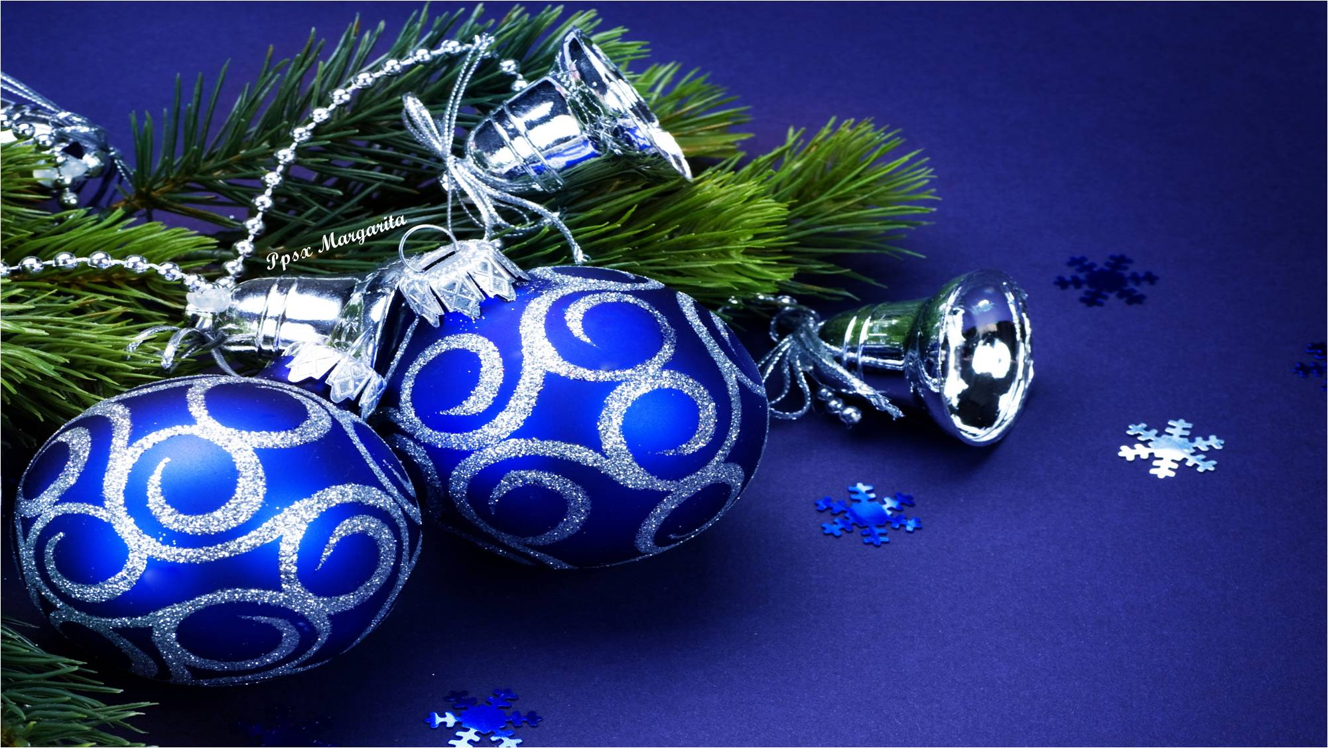
Navidad es amor sin distinción.

Slide 8
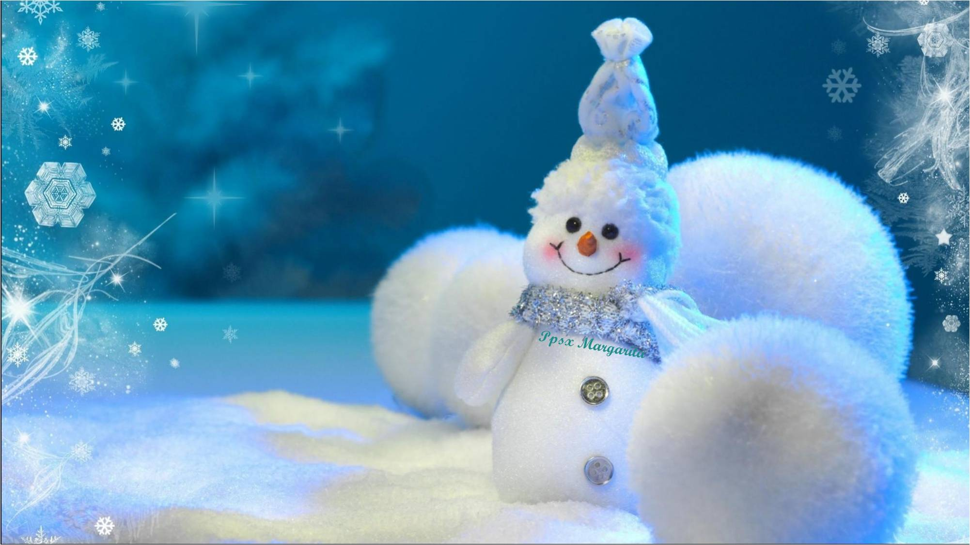
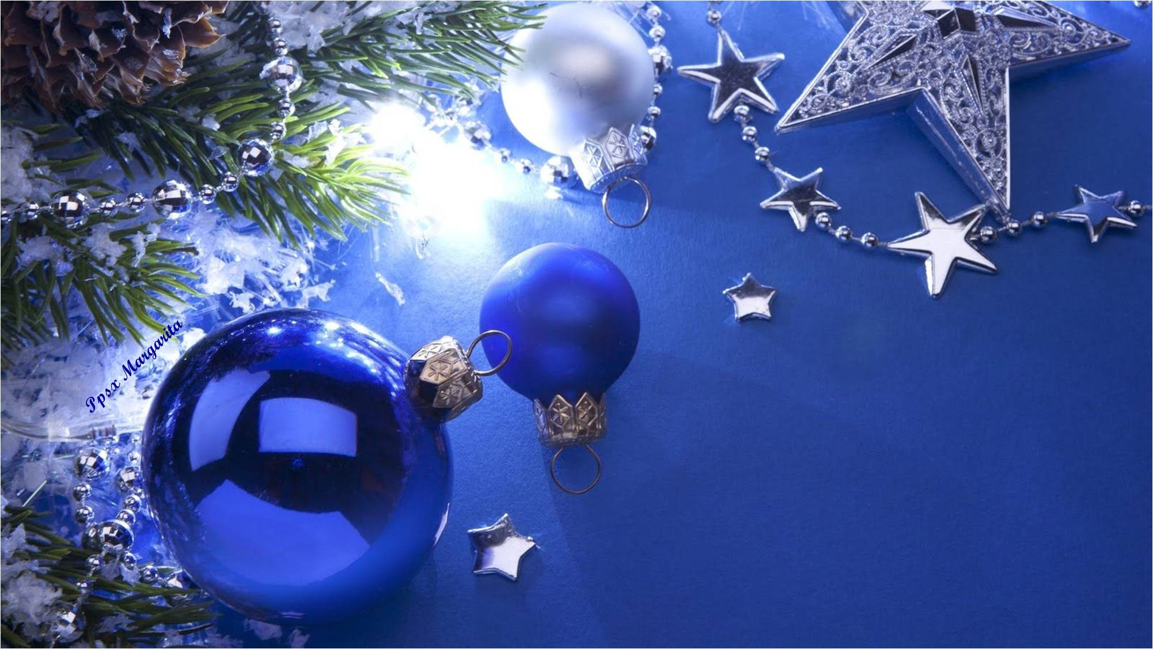
Navidad es, en fin, cuando practicamos cualquier obra misericordiosa, secar una lagrima, obsequiar una sonrisa, calmar un dolor, suavizar una pena,
Ir por la vida sembrando flores sin espinas,
en una palabra.

Slide 9
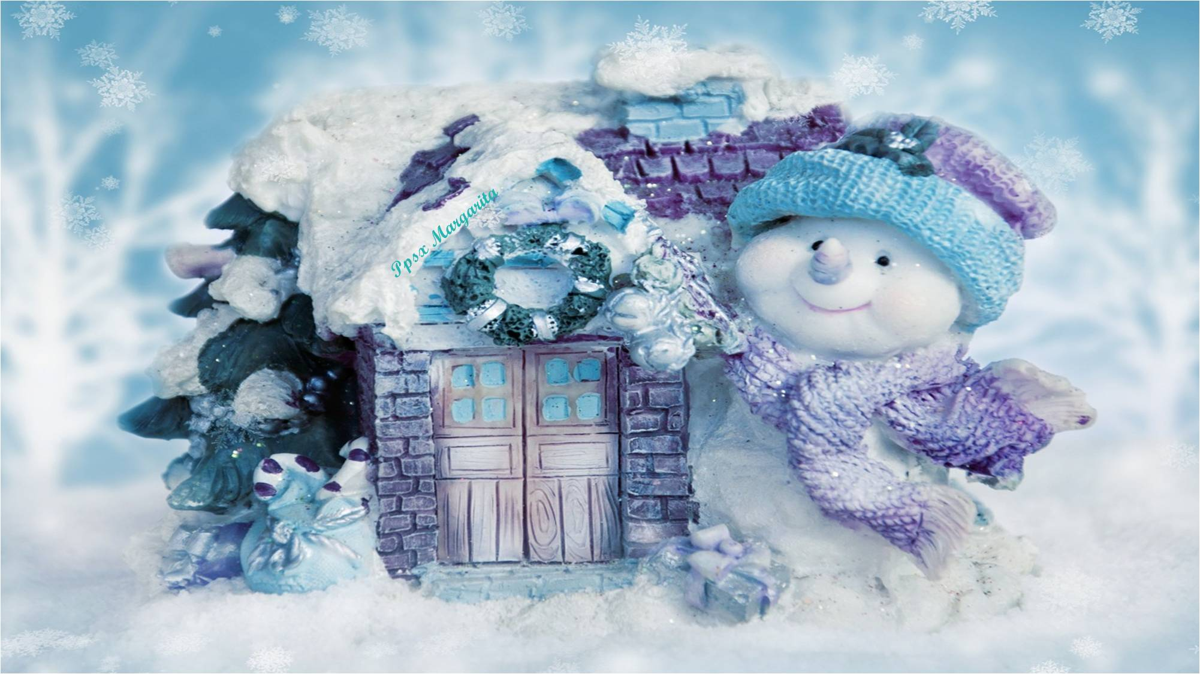
Navidad es amor, siempre amor.

Slide 10
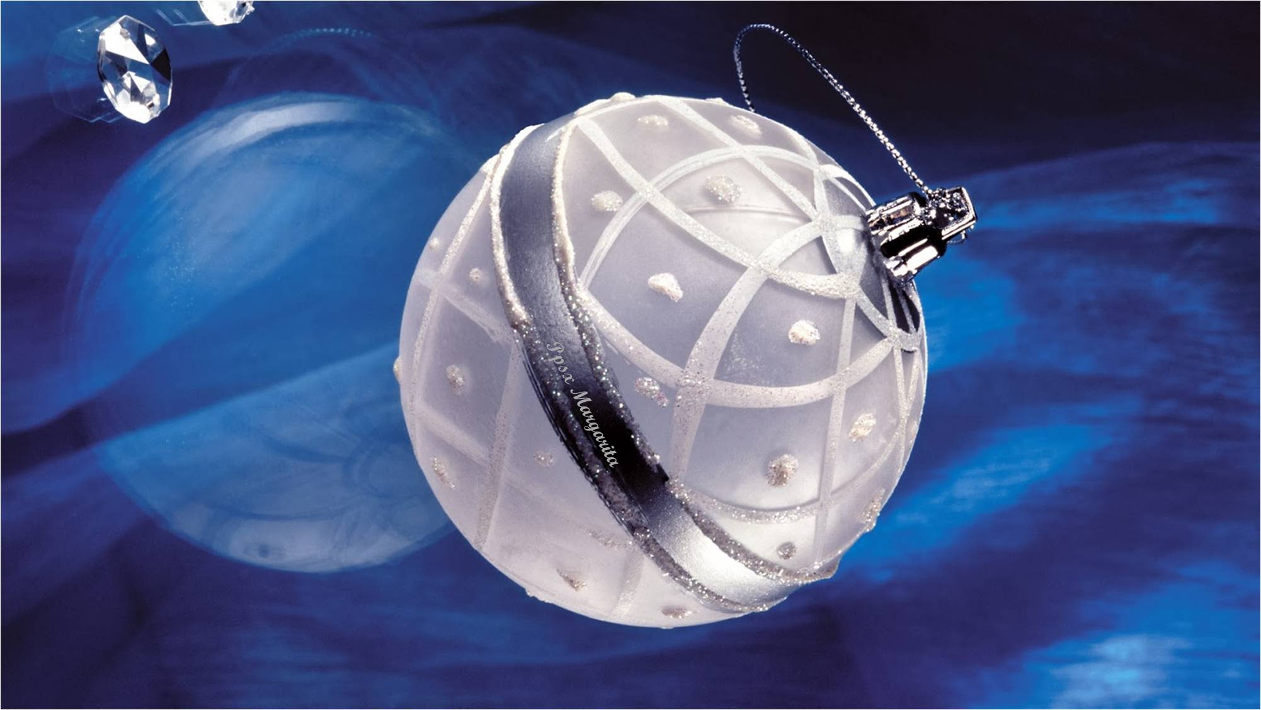
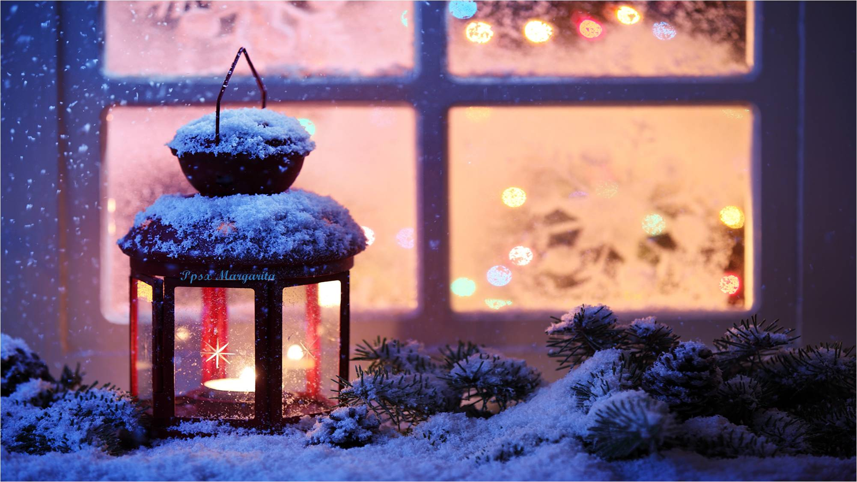
Seamos la luz que encienda en otros el deseo de vivir y compartir en paz y alegría.
Que la magia de la navidad llegue a nuestro corazón …

Slide 11
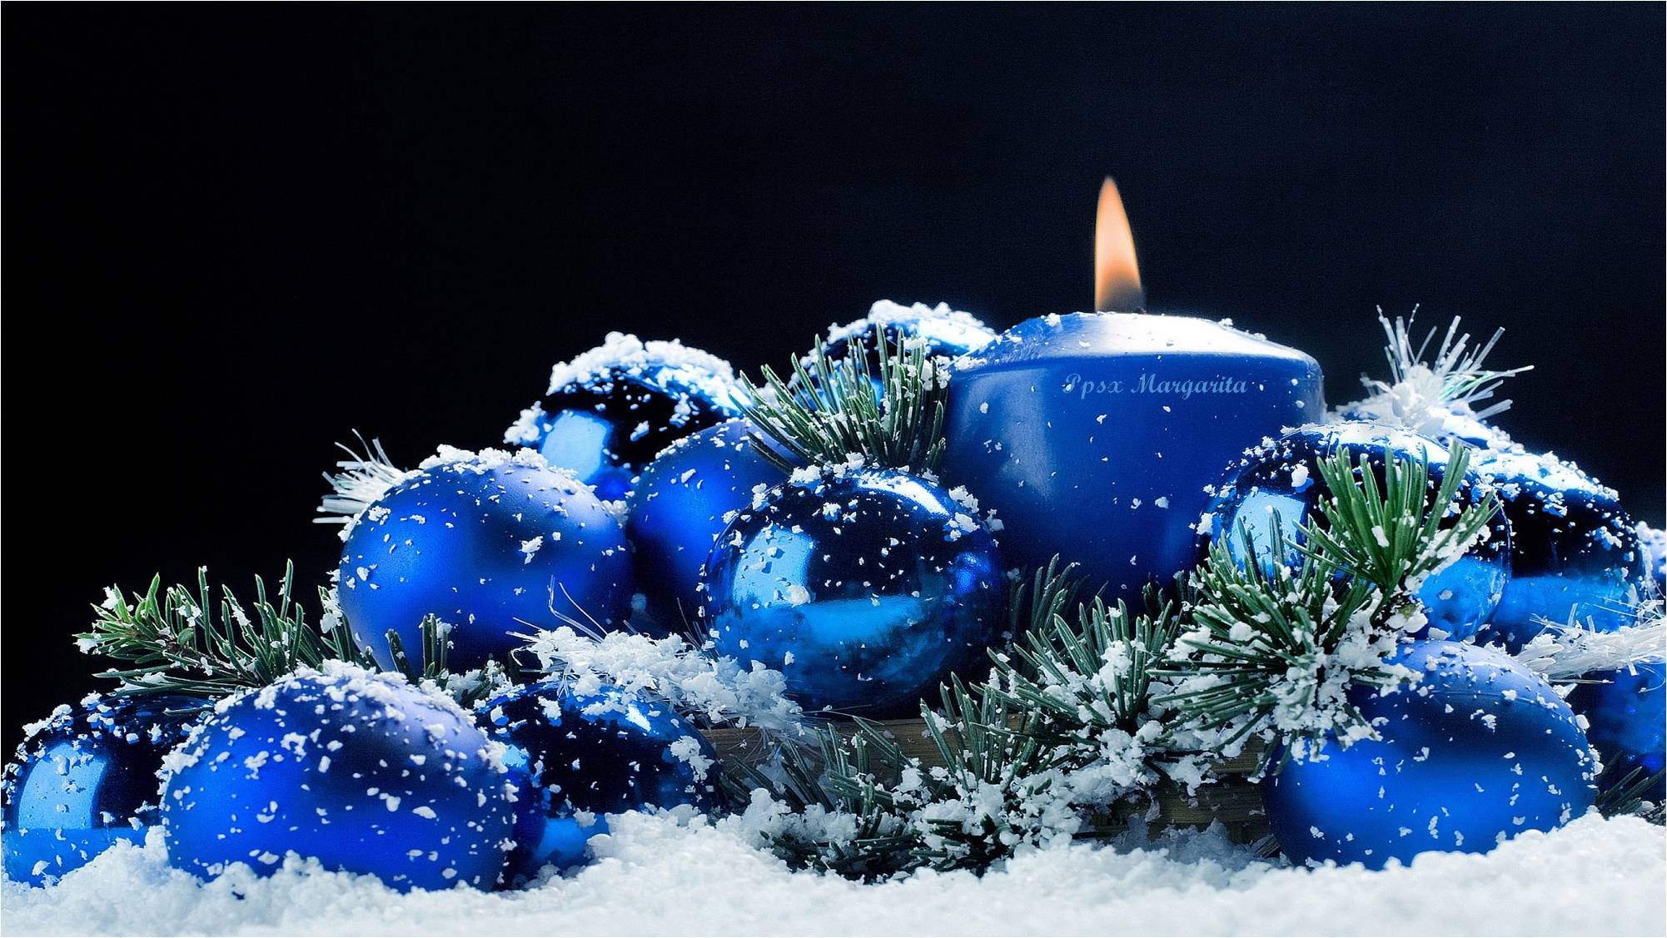
Que la celebración de estas fiestas sean el comienzo de una vida mejor.

Slide 12
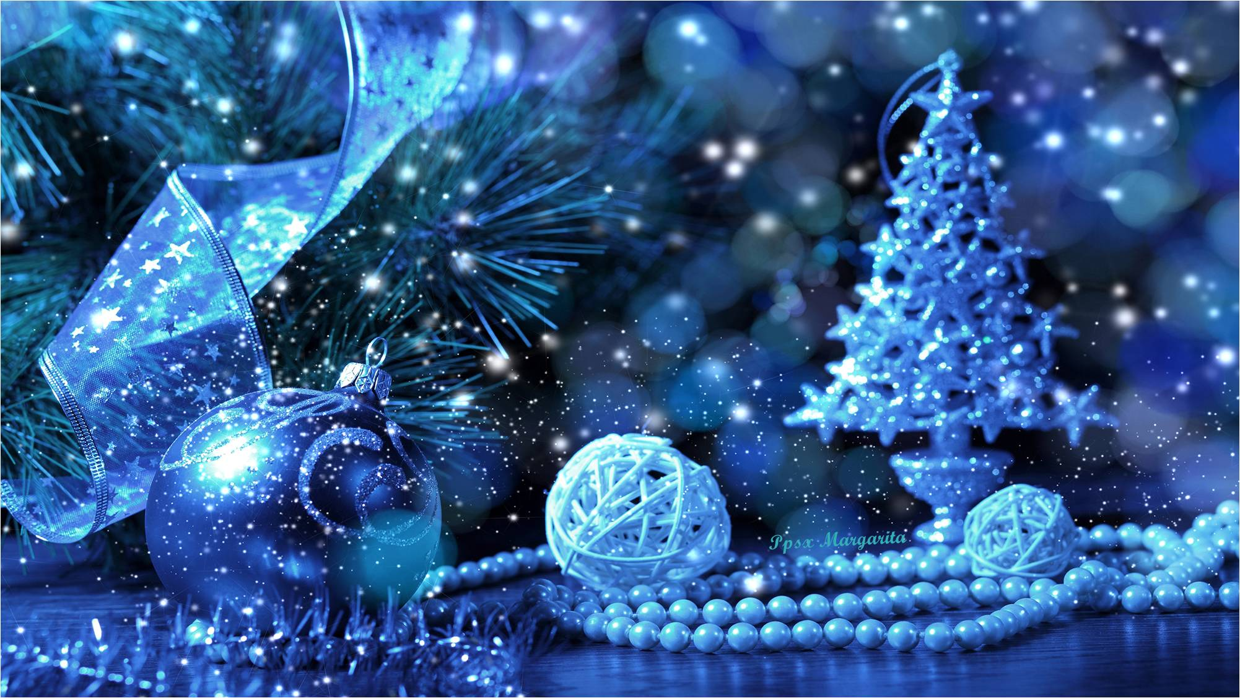


Slide 13
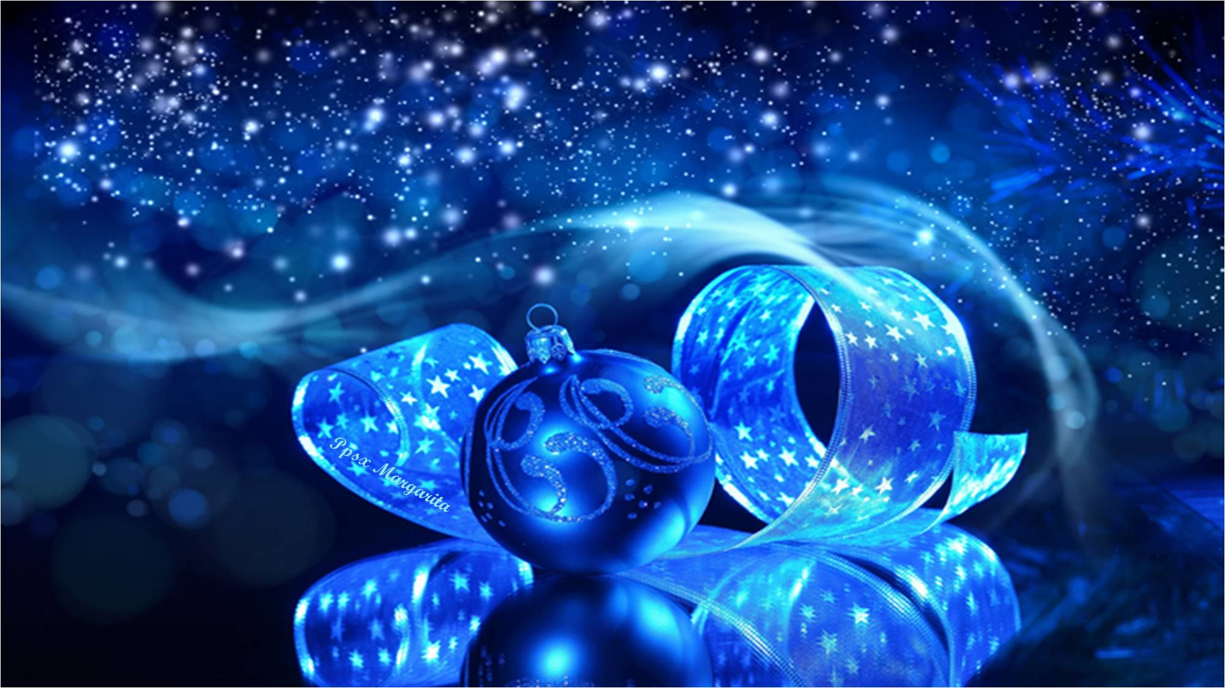
La Navidad es la mejor ocasión para hacer crecer la solidaridad, la paz y la amistad.

Slide 14
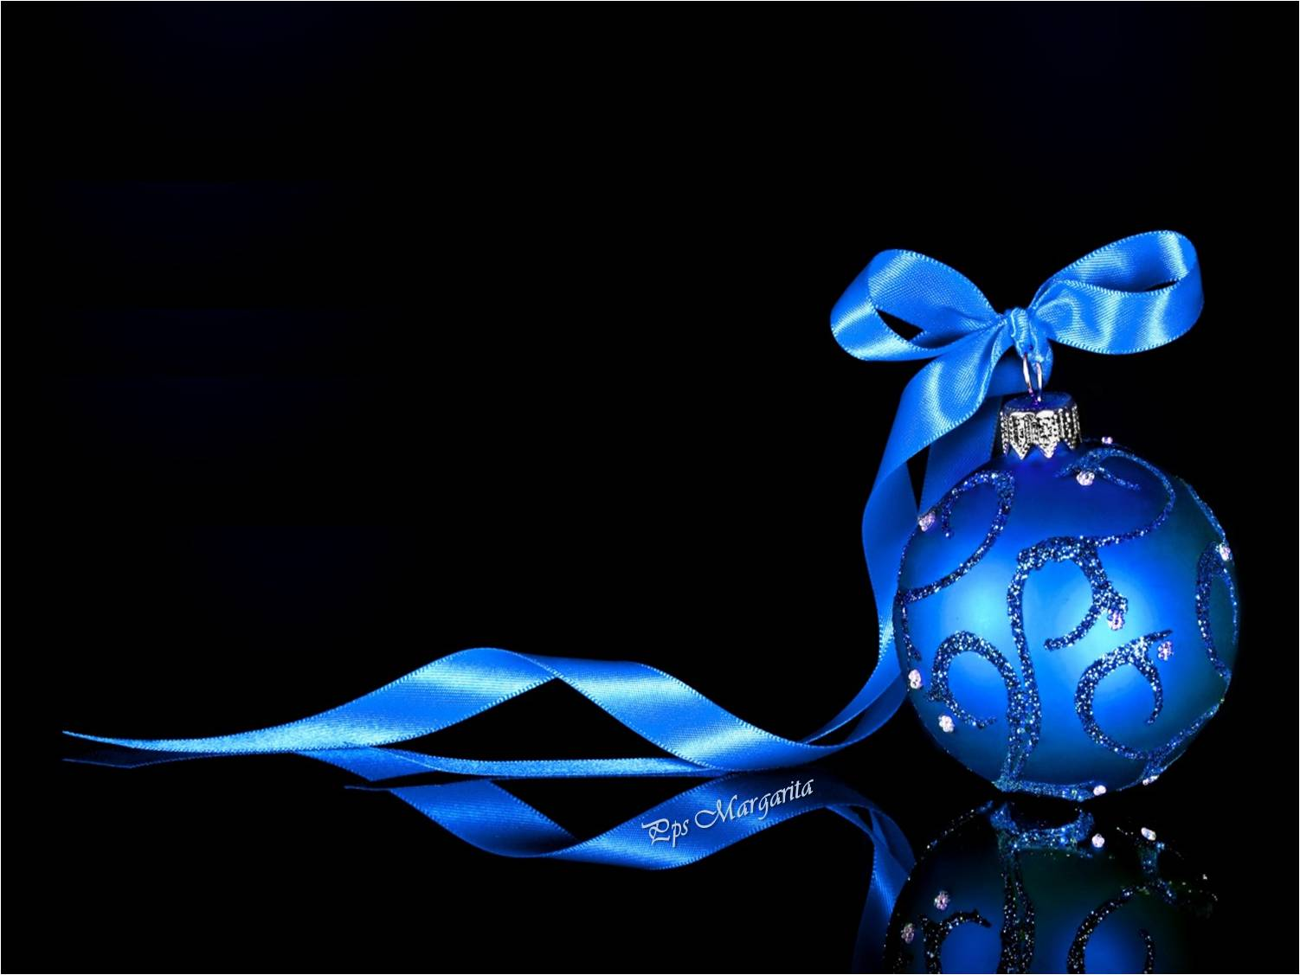
No olvidemos que sin importar credo o religión las navidades son para recordarnos que la unidad y el amor deben ser los principales pilares de nuestras vidas.

Slide 15
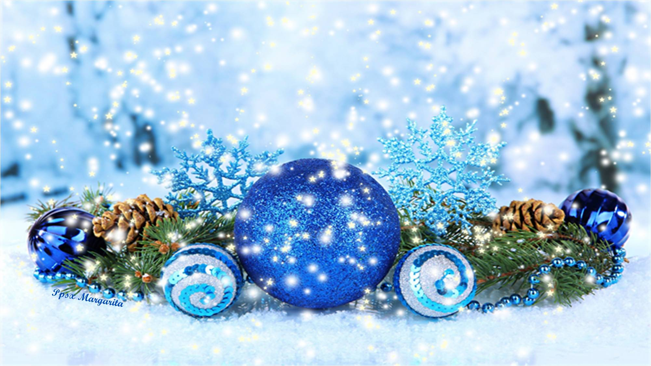
La Navidad nos trae la brisa de la serenidad, de la paz, de soñar con lo imposible y creer que los milagros se producen.

Slide 16
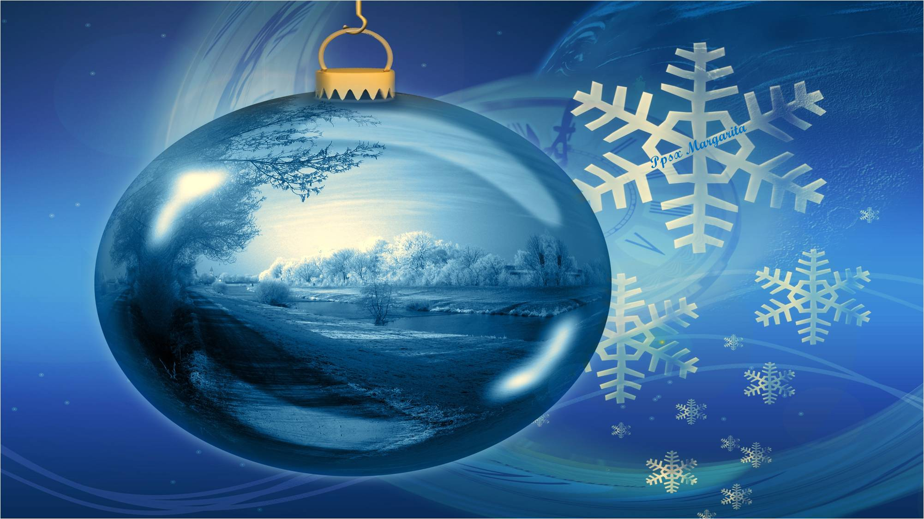

Slide 17
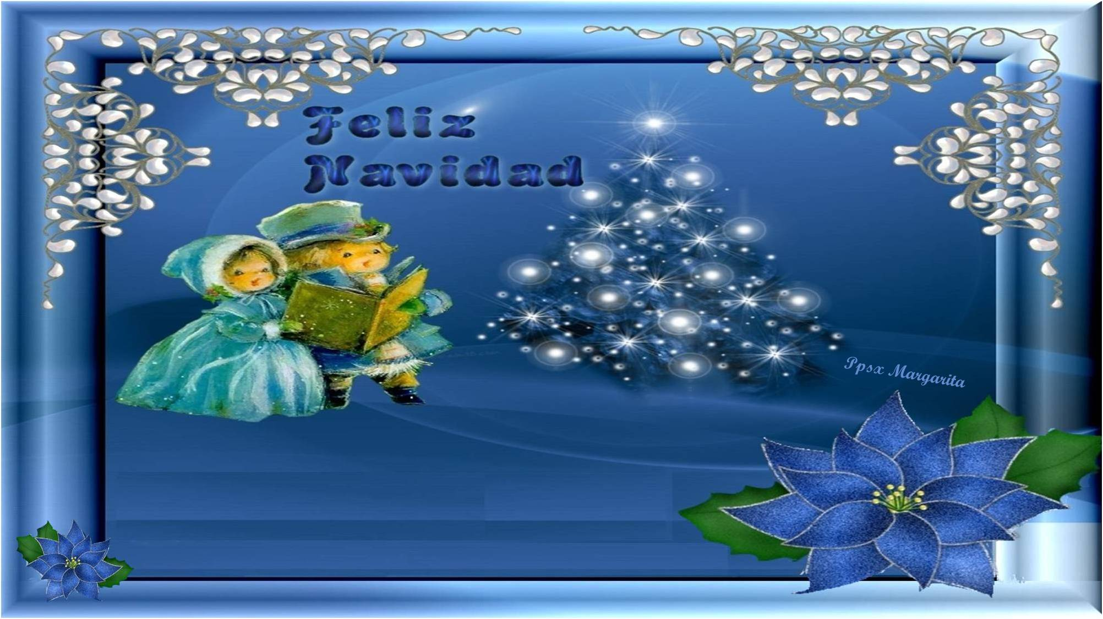

Diciembre 2019
Música: So this is Christmas
Celine Dion
Margarita

Slide 18









¿Te ha gustado?
Puedes ver más entrando
Aquí
Además puedes recibir powerpoints en tu correo electrónico suscribiéndote aquí:
Esta presentación powerpoint ha sido creada y compartida única y exclusivamente para mispps.com

